Slide 1
МКОУ «СОШ№6»
Отчет о деятельности волонтерского
отряда
«Сердце людям»
2023г.

Slide 2
ЦЕЛИ И ЗАДАЧИ ВОЛОНТЕРСКОГО ОТРЯДА
«Сердце людям»
МКОУ «СОШ №6»
Цель:
- содействие всестороннему развитию учащихся, формированию у них активной жизненной позиции;
- расширение сферы внеучебной деятельности и вторичной занятости учащихся;
- вовлечение учащихся в проекты, связанные с оказанием конкретной помощи социально незащищенным слоям населения, охраной окружающей среды.
Задачи:
- формирование сплоченного деятельного коллектива волонтеров;
пропаганда ЗОЖ личным примером;
создание условий, позволяющих ученикам своими силами вести работу, направленную на популяризацию ЗОЖ в подростковой среде;
привлекать в ряды добровольцев учащихся, состоящих на внутришкольном учете;
поддерживать механизм работы школы с окружающим социумом, через создание социально-поддерживающих сетей сверстников и взрослых для детей.

Slide 3
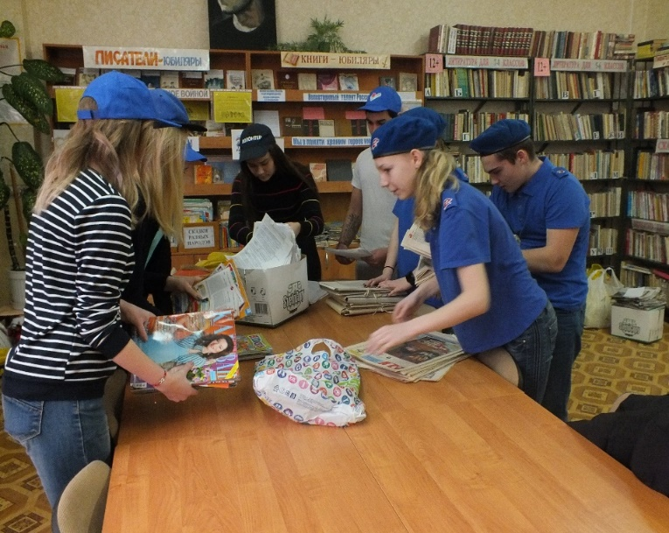
ИСТОРИЯ ДЕЯТЕЛЬНОСТИ ВОЛОНТЕРСКОГО ОТРЯДА
«Сердце людям»
МКОУ «СОШ№6»
Волонтерский отряд начал свою активную деятельность с 2017 года.
Командиром отряда была активистка школы, ныне выпускница, Акинина Софья. Первоначально отряд состоял из 13человек.
С 2018 года отряд носит название «Сердце людям». Руководитель отряда Мальцева Анастасия Игоревна . Командир отряда Степовик Полина Сергеевна ученица 8 класса. Численность отряда сегодня 65 обучающихся.

Slide 4
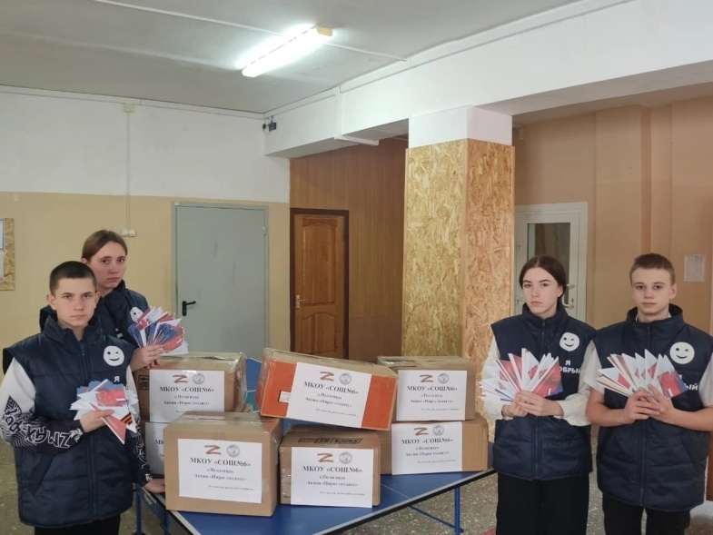
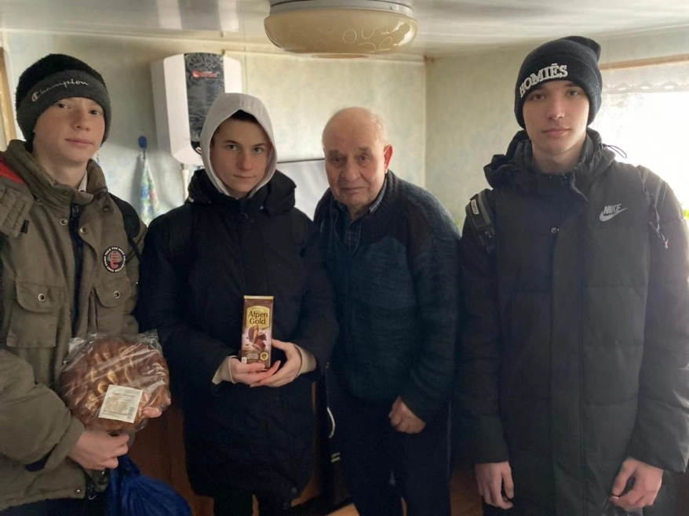
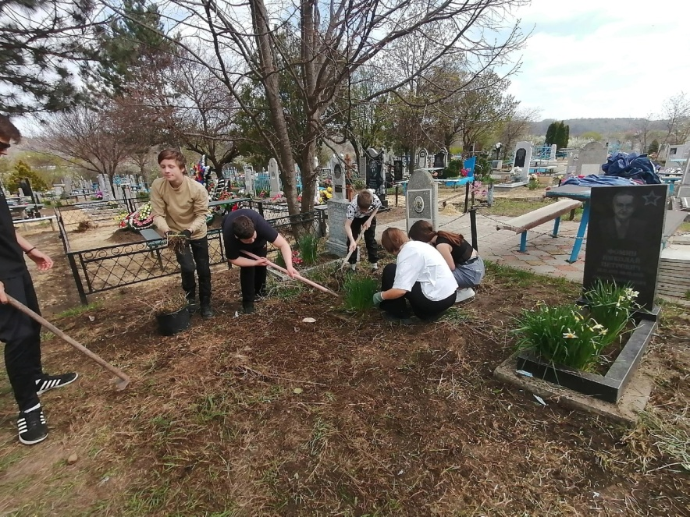
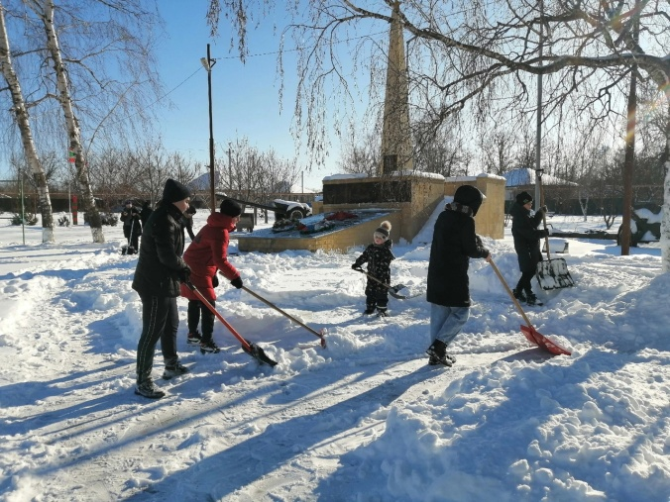
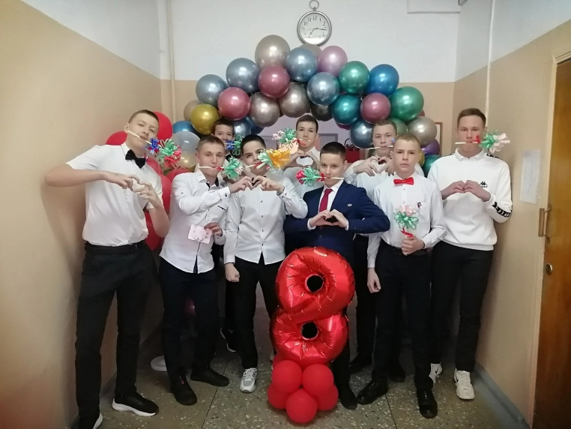
«Милосердие»

Slide 5
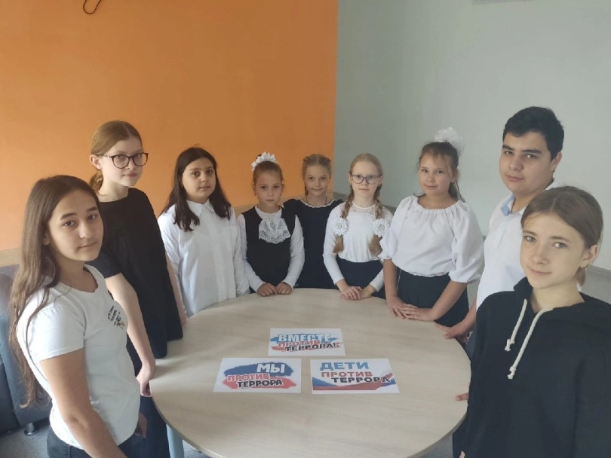
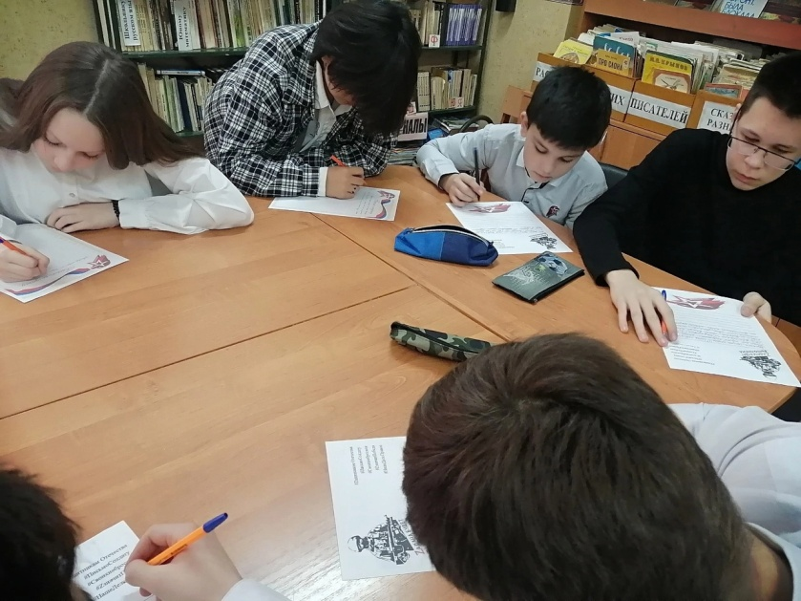
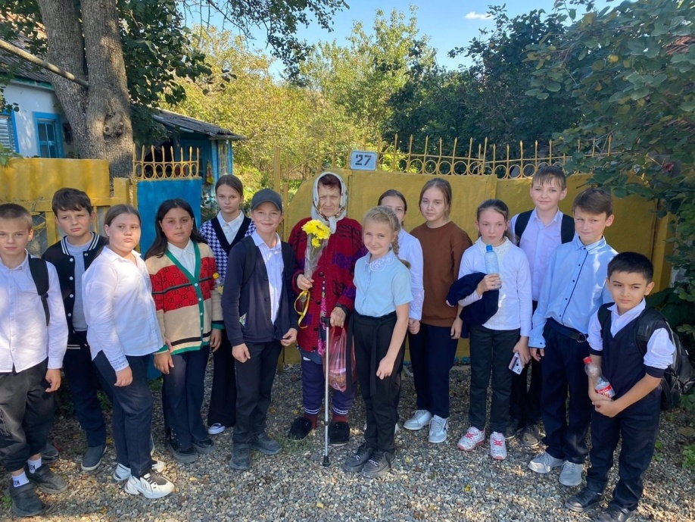
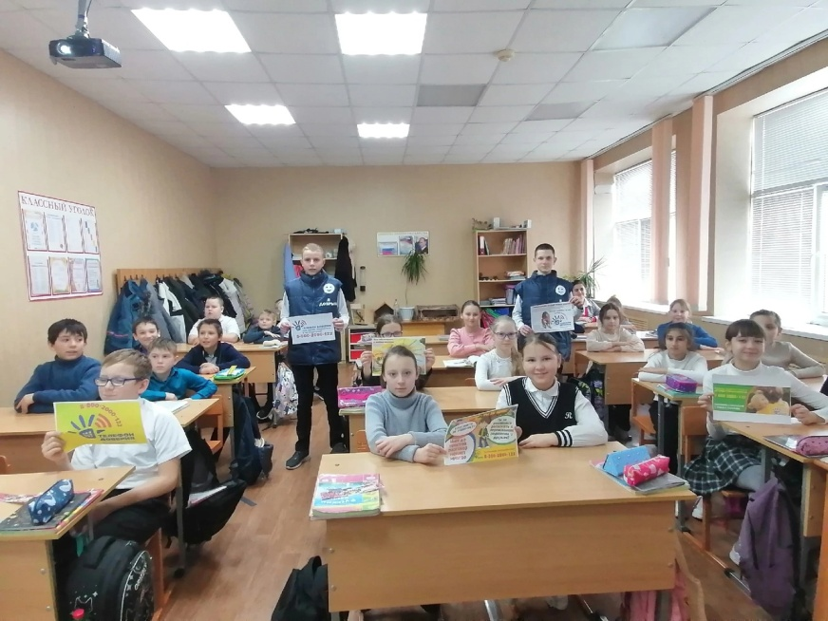
«Милосердие»

Slide 6
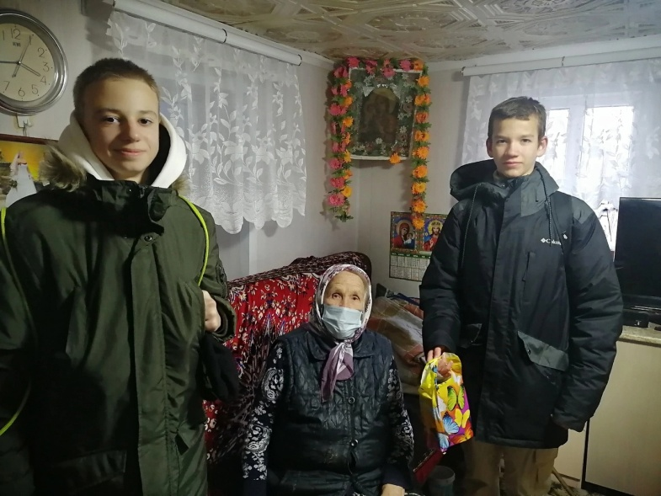
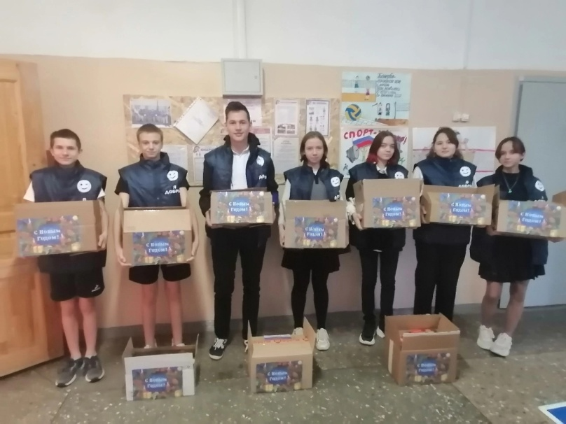
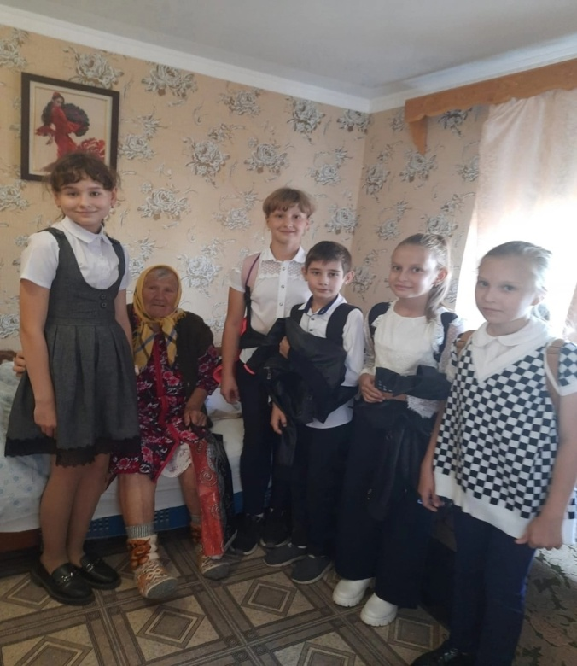
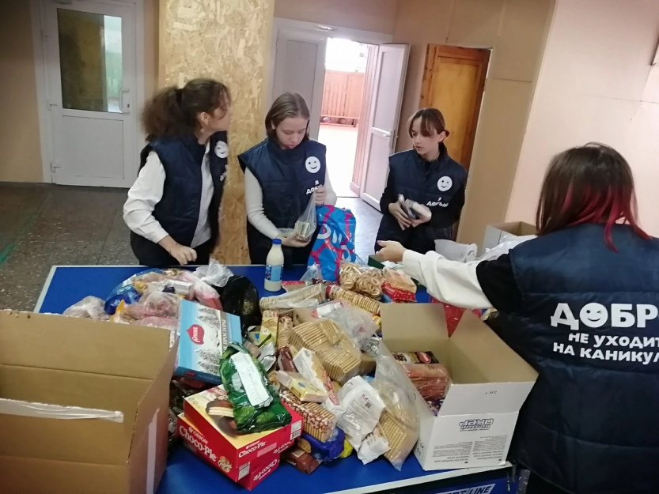
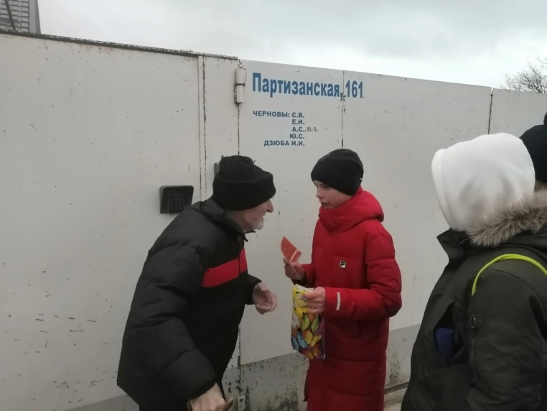
«Милосердие»

Slide 7
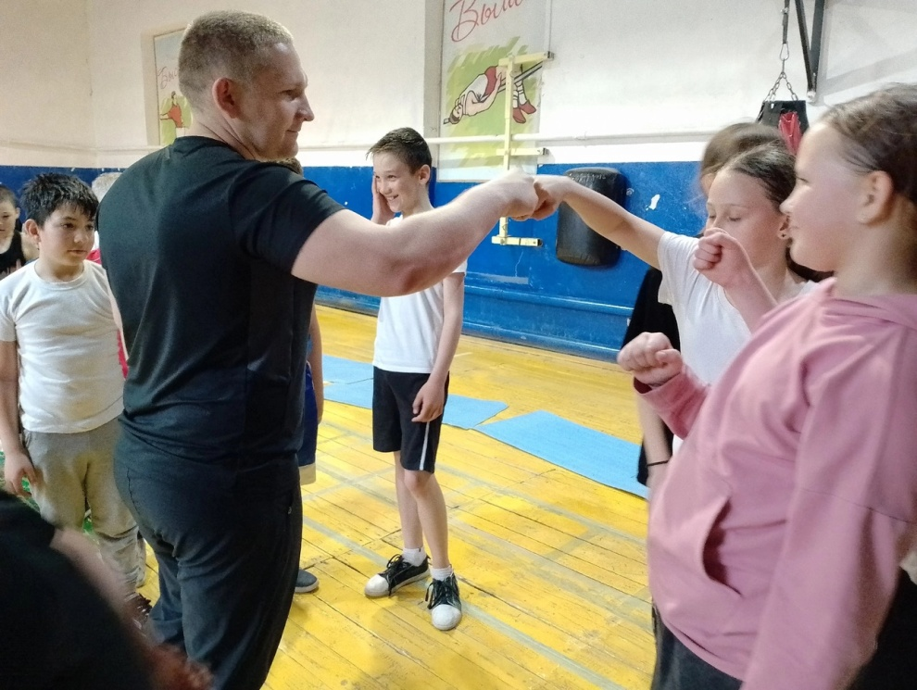
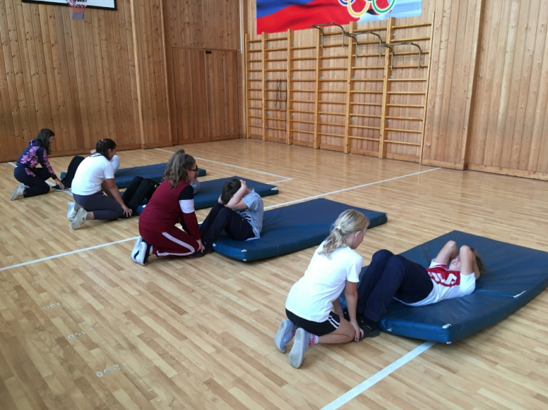
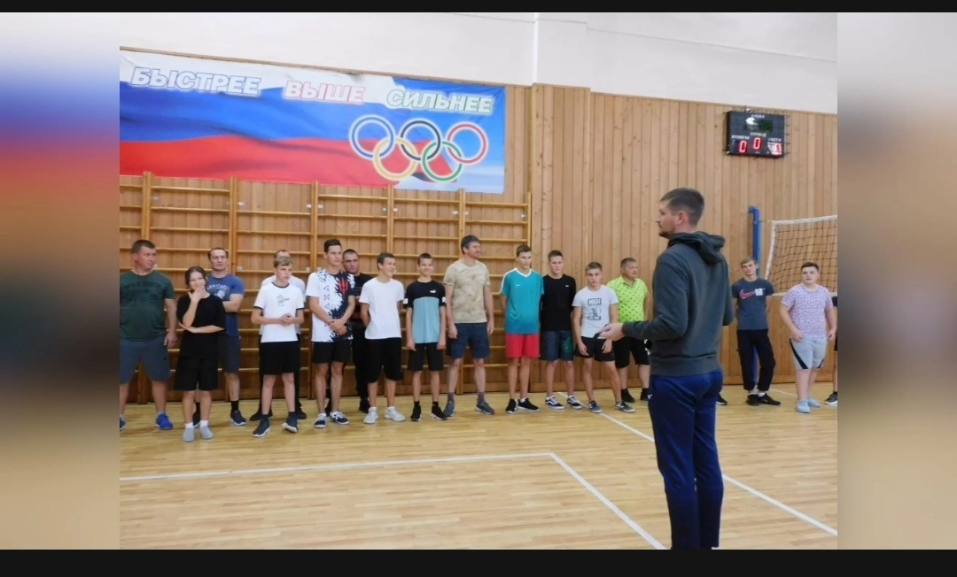
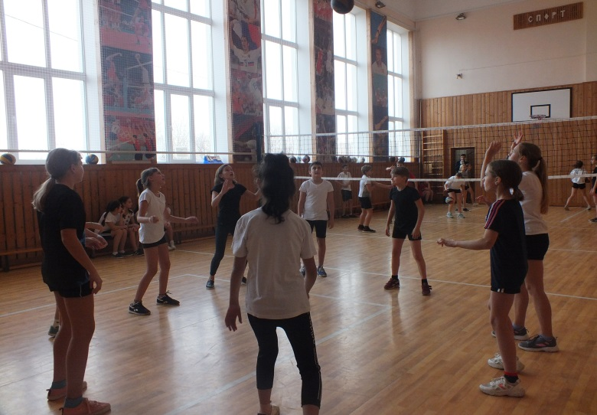
«ЗОЖ»

Slide 8
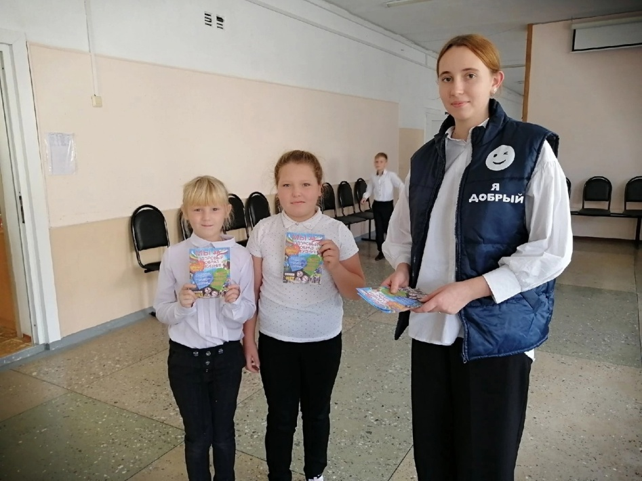
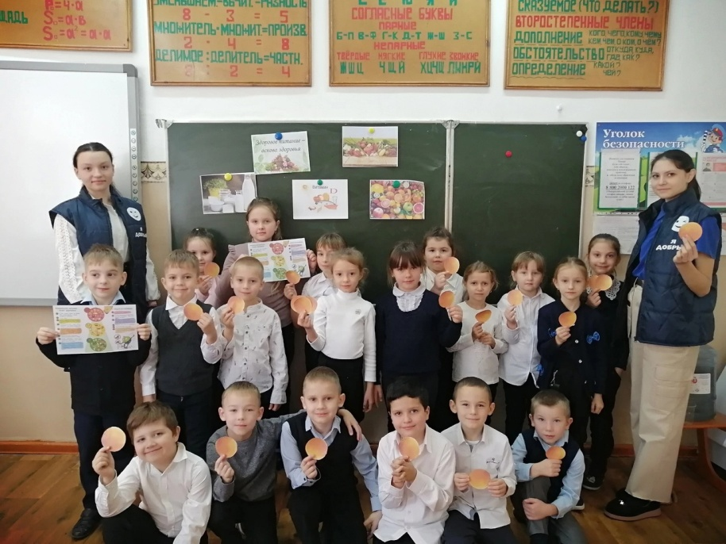
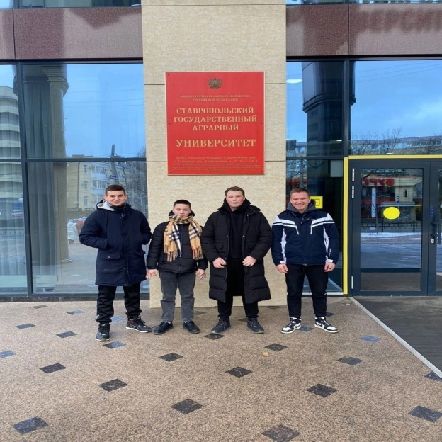
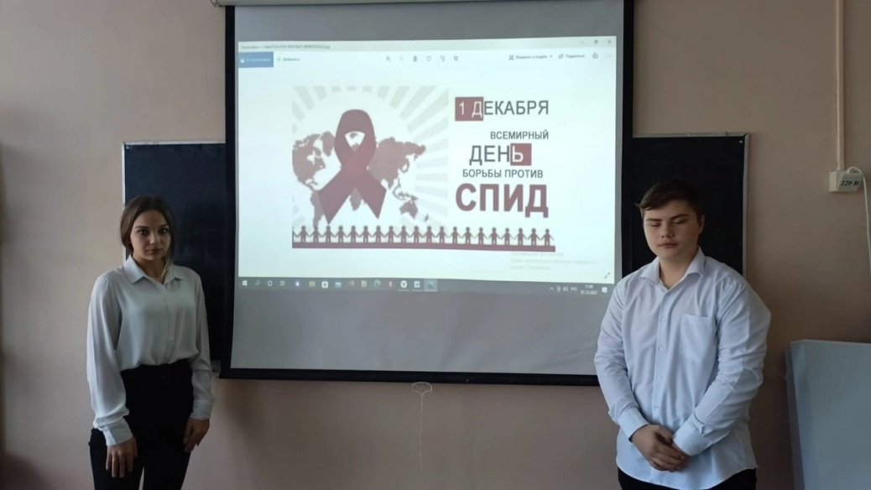
«ЗОЖ»

Slide 9
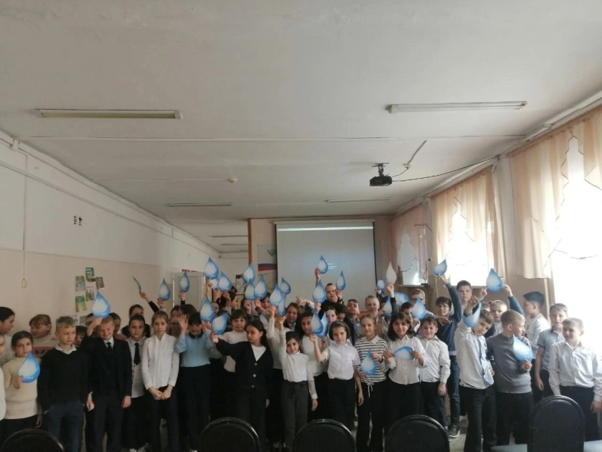
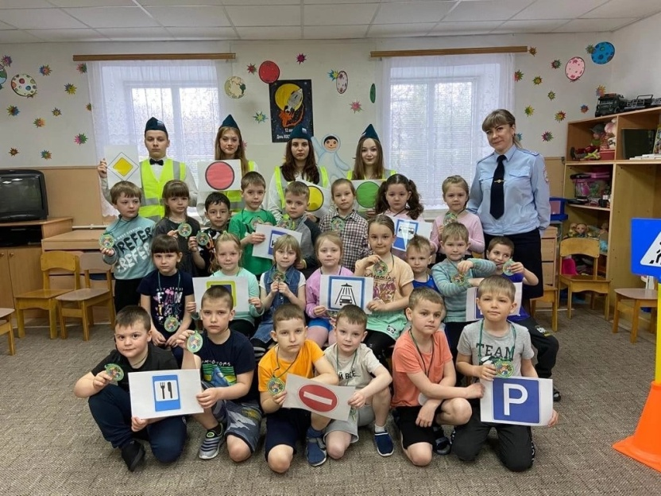
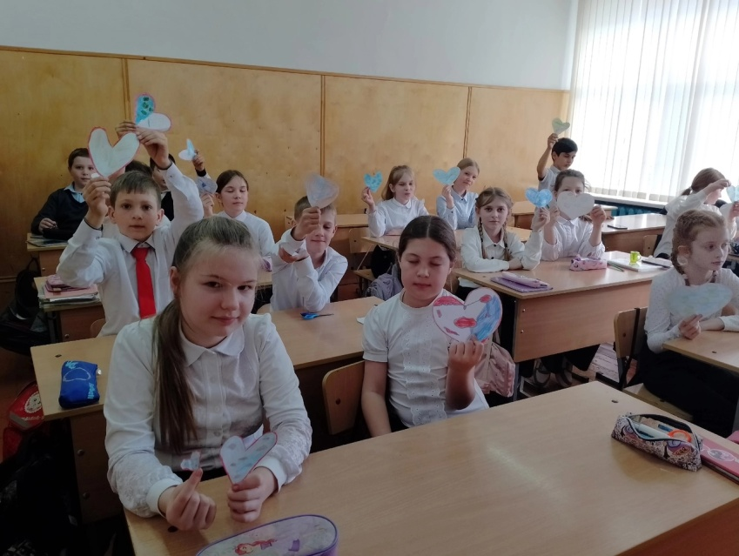
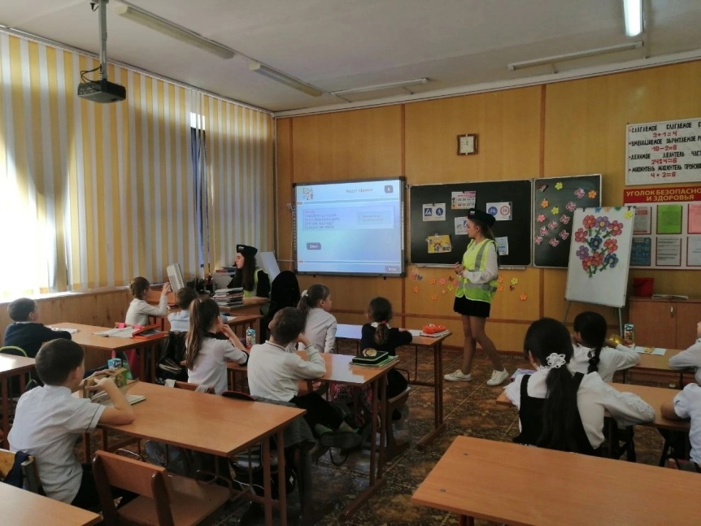
«ТВОРЧЕСТВО»

Slide 10
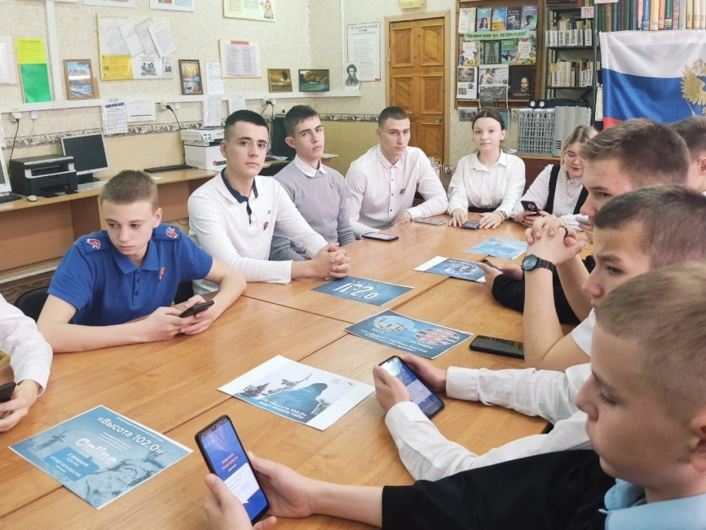
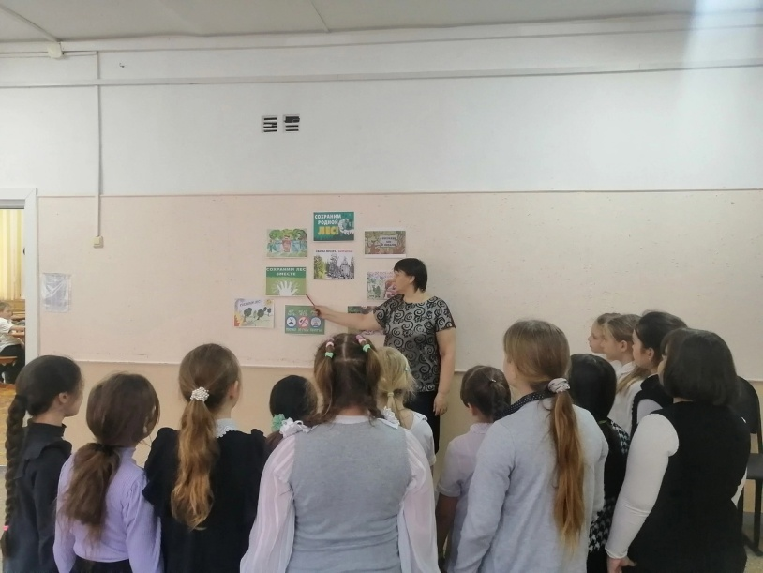
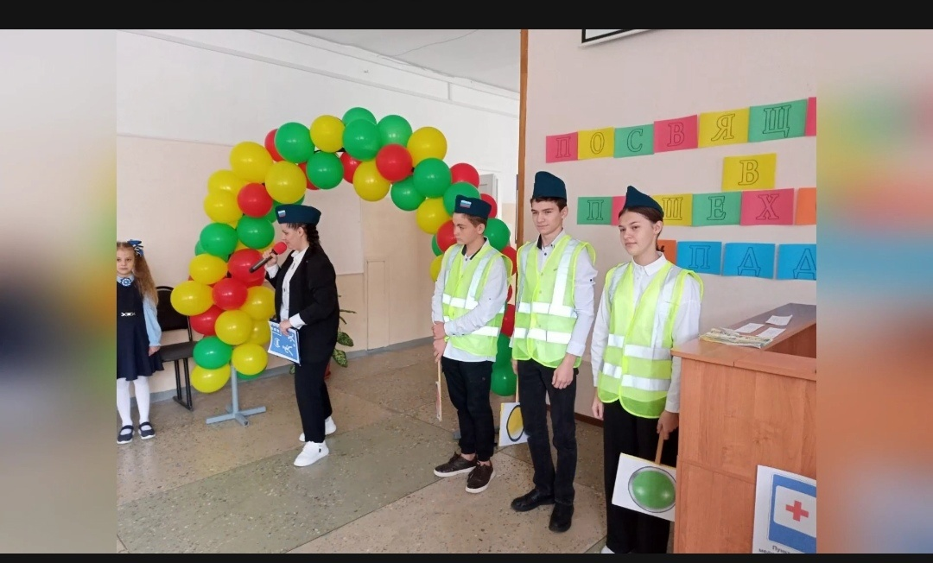
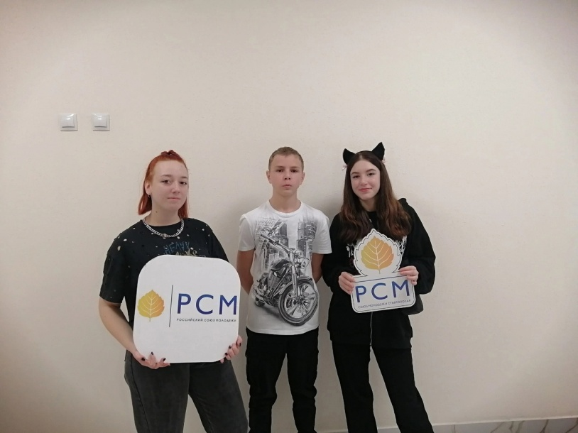
«ТВОРЧЕСТВО»

Slide 11
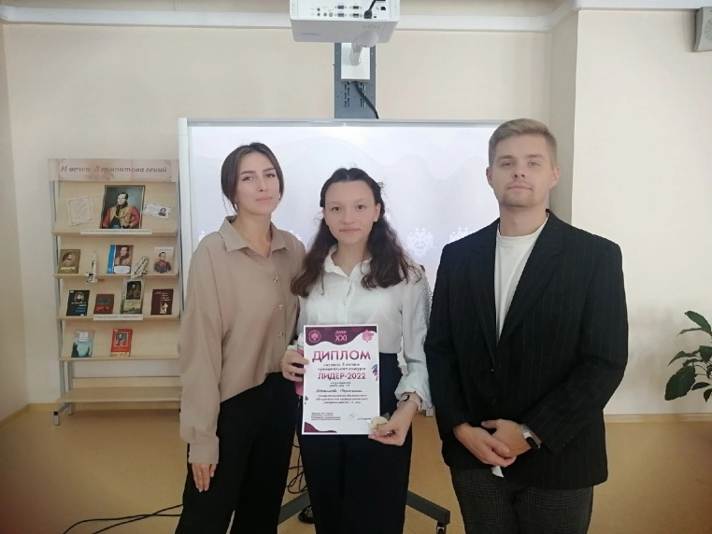
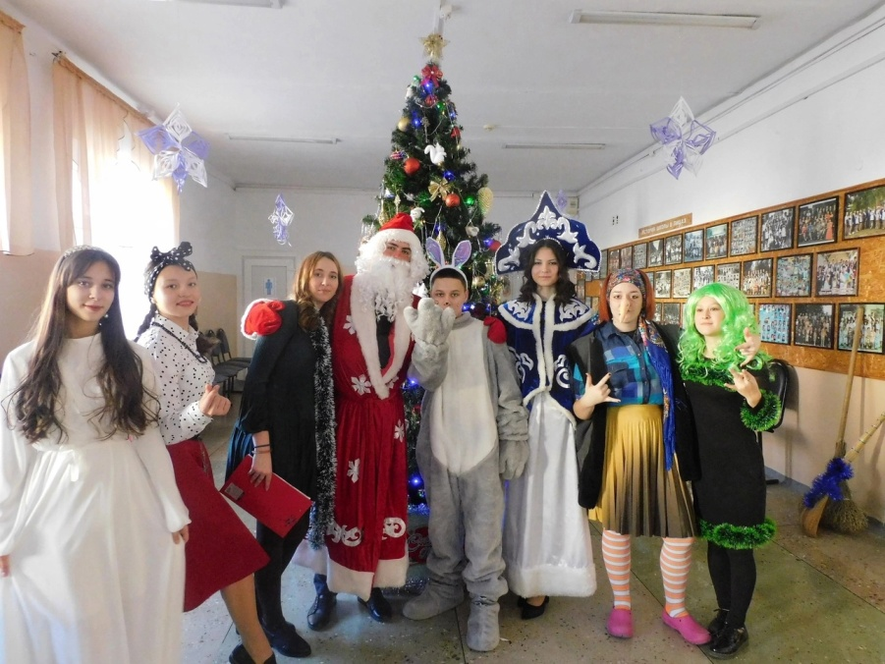
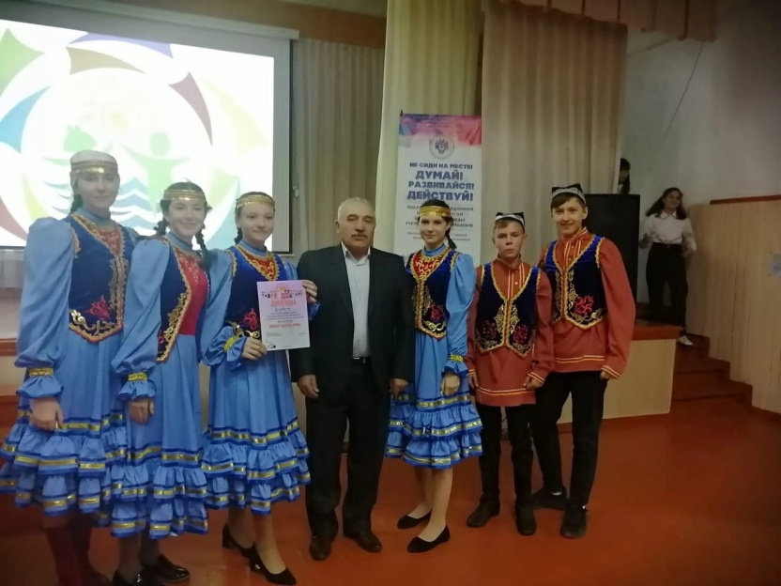
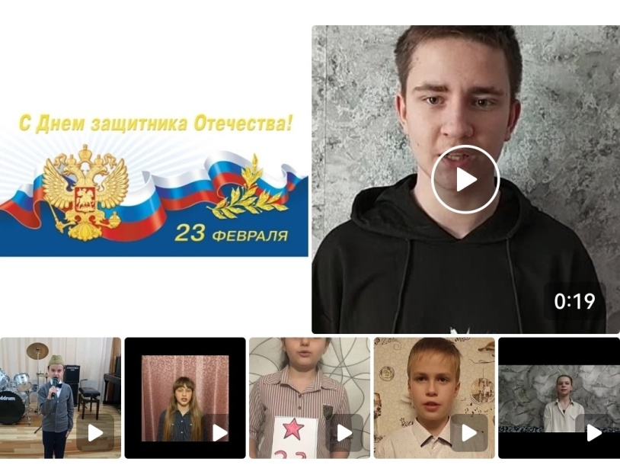
«ТВОРЧЕСТВО»

Slide 12
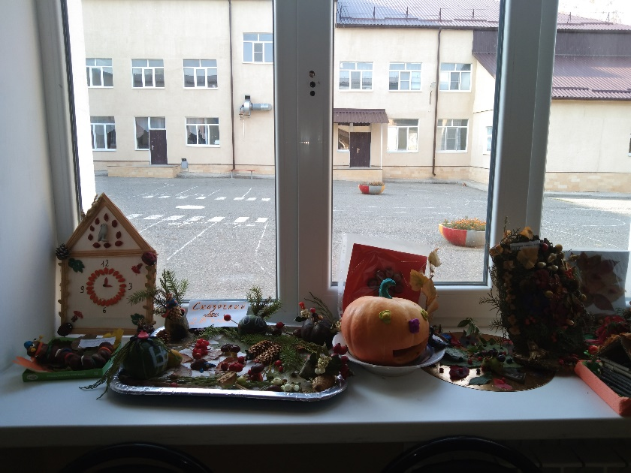
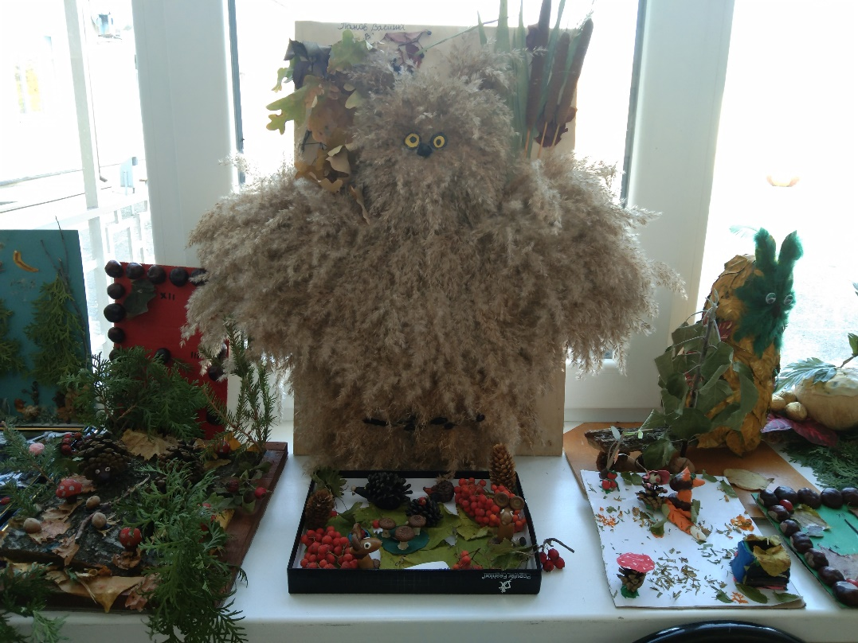
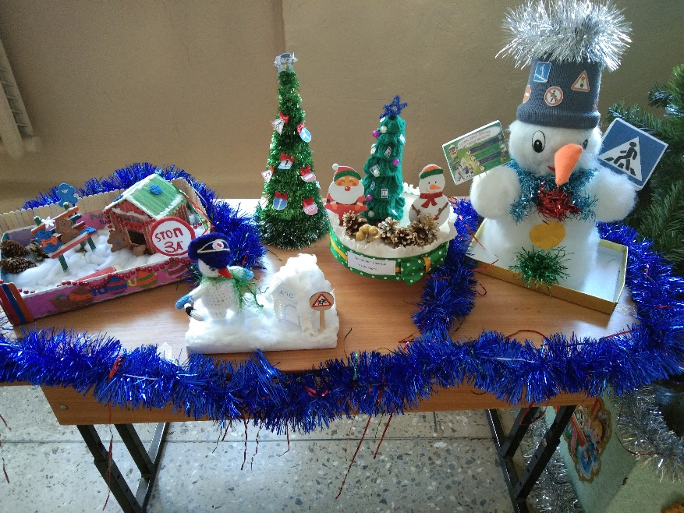
«ТВОРЧЕСТВО»

Slide 13
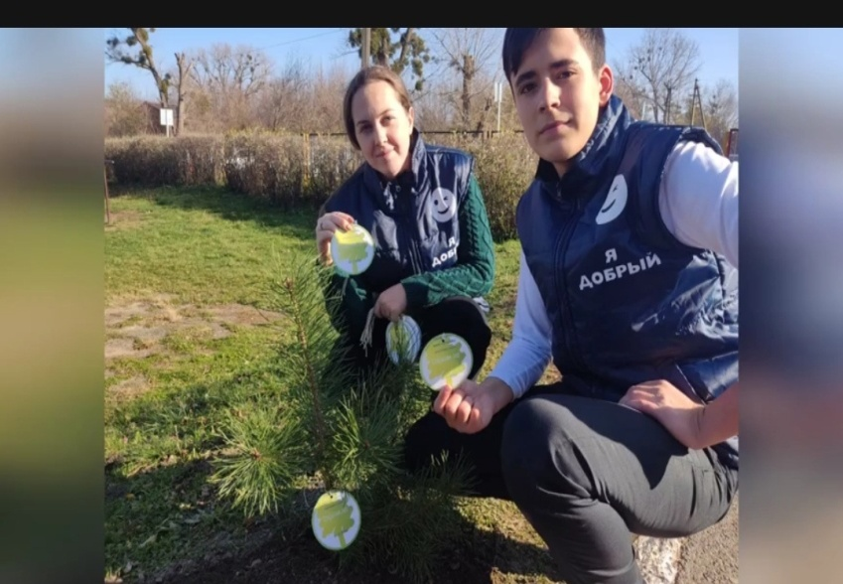
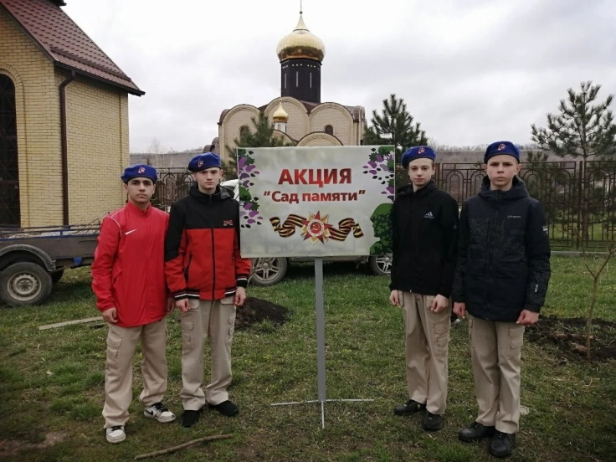
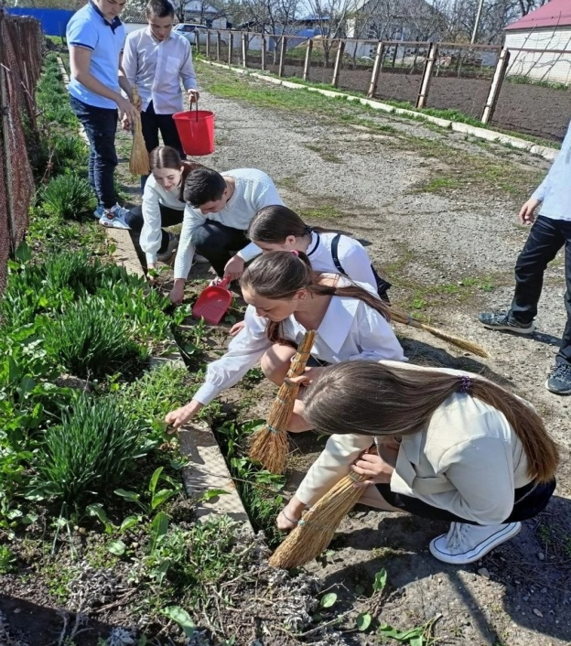
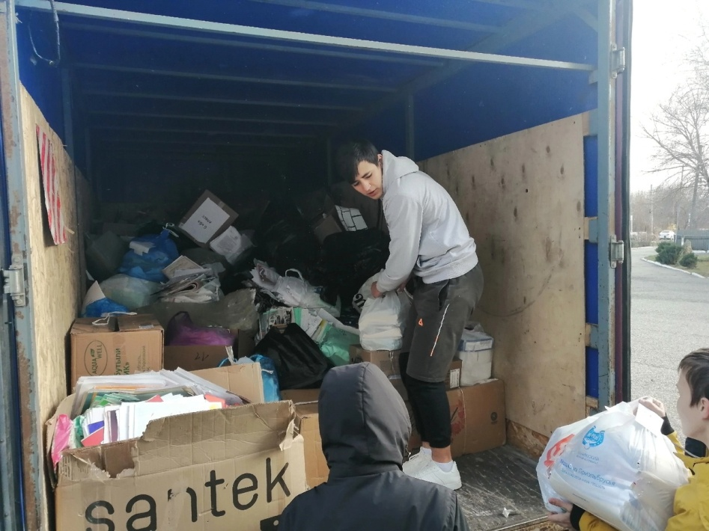
«Экология»

Slide 14
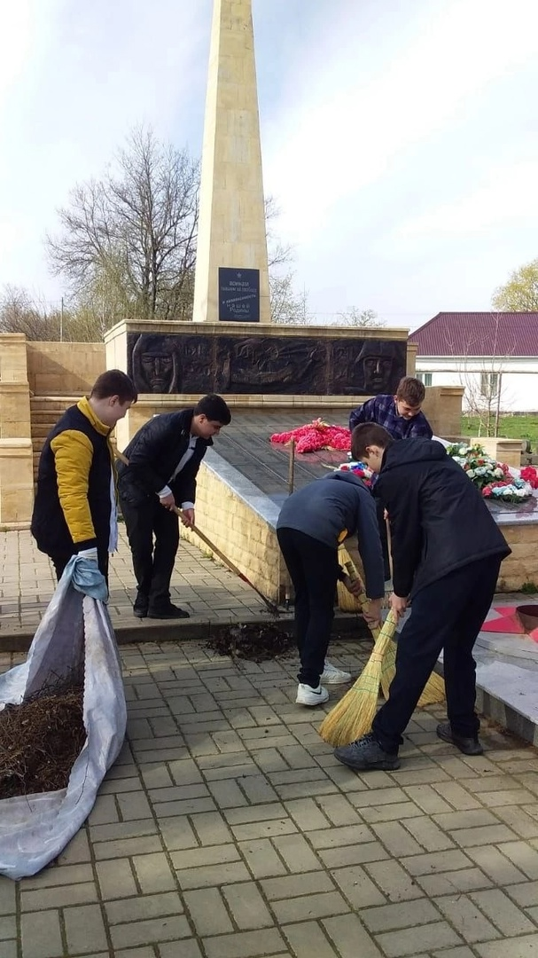
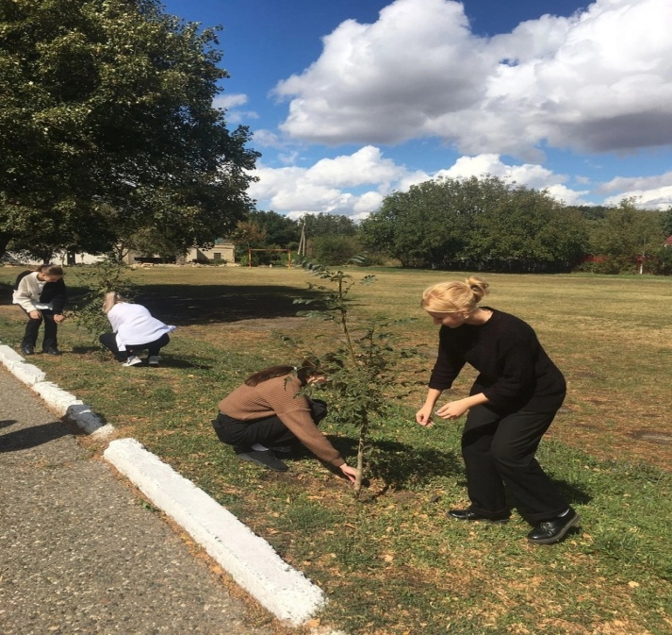
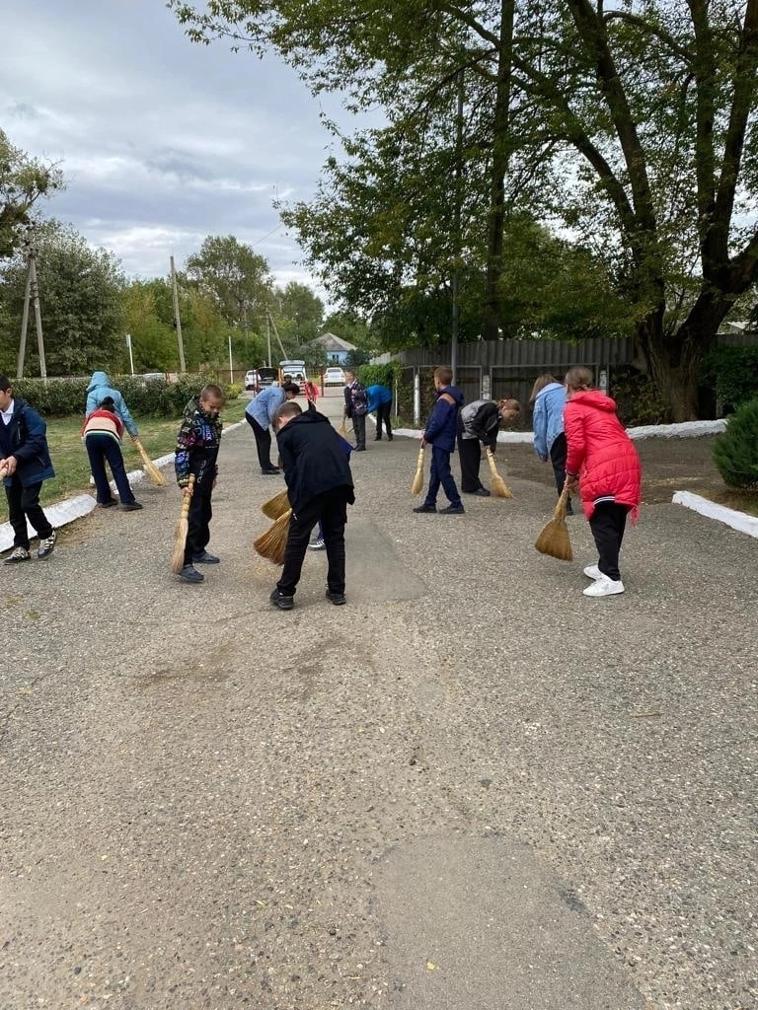
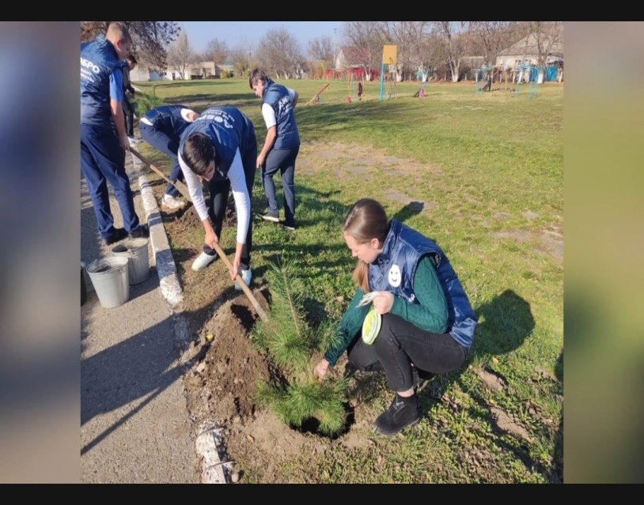
«Экология»

Slide 15

Также волонтеры МКОУ «СОШ №6» приняли участие в социально-значимом проекте «Ресурсосбережение. Всероссийский Эко-марафон ПЕРЕРАБОТКА «Сдай макулатуру – Спаси дерево!», в результате которого получили статус Эко-героев. Ребятам удалось собрать 300 кг макулатуры.

Slide 16
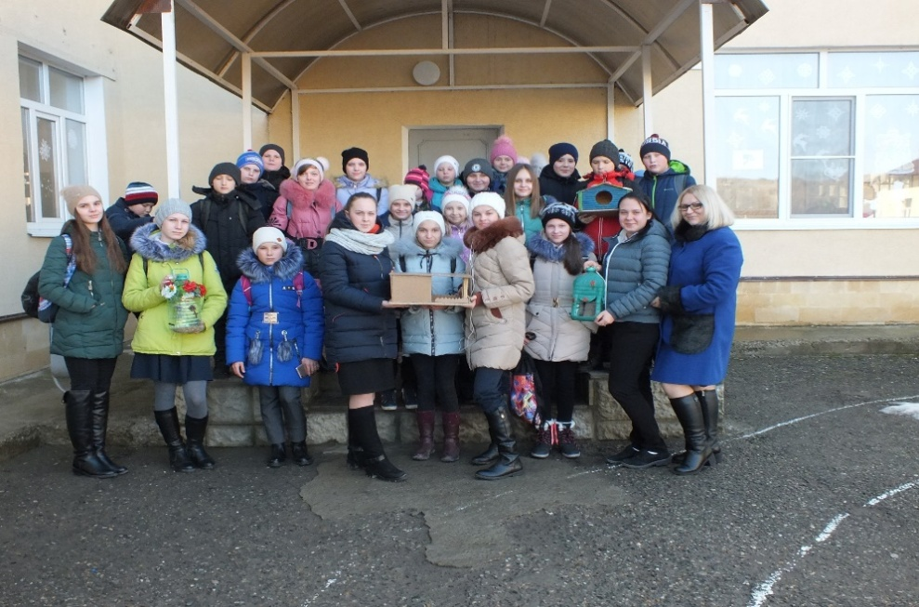
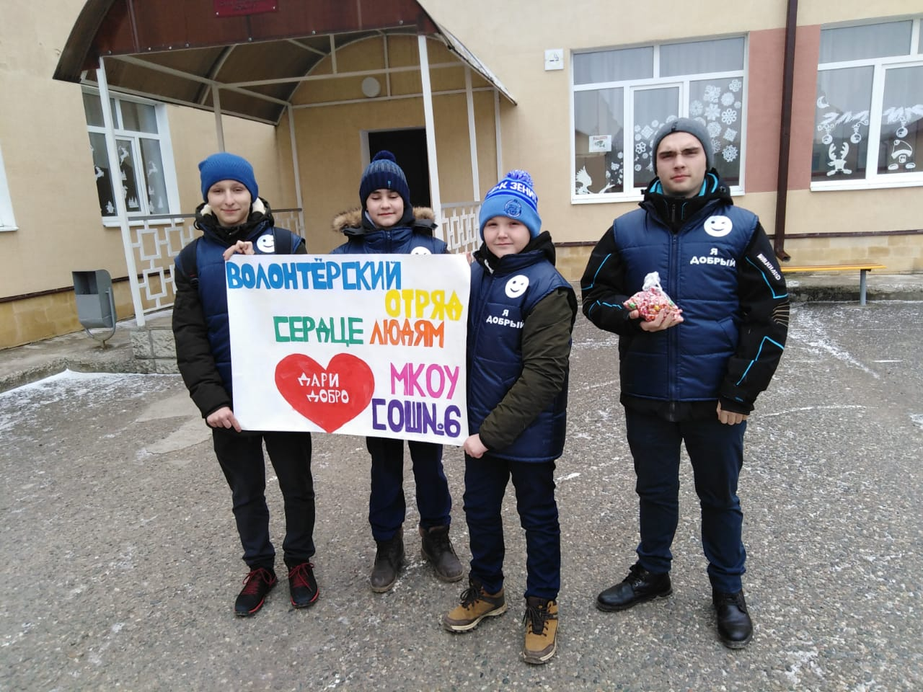
ДОСТИГНУТЫЕ РЕЗУЛЬТАТЫ
ВОЛОНТЕРСКОГО ОТРЯДА « Сердце людям»
МКОУ «СОШ№6»
Основной результат работы - формирование в ходе деятельности ответственной, адаптированной, здоровой личности.
Увеличение у подростков знаний о ЗОЖ и овладение ими умением аргументировано отстаивать свою позицию, сформированность здоровых установок и навыков ответственного поведения, снижающих вероятность приобщения к вредным привычкам.
Привлечение еще большего количества детей и подростков к общественно значимой деятельности и уменьшение количества несовершеннолетних, состоящих на разных видах учета.

Slide 17
«Сердце людям»
МКОУ «СОШ№6»

